Slide 1

“From Mining to Mitigation: How Bitcoin Can Support Renewable Energy Development and Climate Action”
Bitcoin può supportare lo sviluppo delle energie rinnovabili?
Gioele Messina
UniCT-Anno Accademico 2025/2026

Slide 2

Introduzione
Il mondo sta attualmente affrontando un grande problema legato alle alte emissioni provenienti dalle fonti energetiche basate sui combustibili fossili le quali contribuiscono significativamente al problema climatico
Il passaggio alle energie rinnovabili però è ostacolato da:
  Intermittenza delle fonti energetiche (sole, vento)
  Mancanza di opzioni che consentono lo stoccaggio energetico
  Elevata burocrazia pre-commerciale per l’integrazione degli impianti nella rete
Gli autori del paper si chiedono: ‘’Il mining può aiutare la transazione verso fonti di energia rinnovabile? ‘’

Slide 3

OBIETTIVO E STUDIO
L’obiettivo degli autori è quantificare i potenziali ricavi derivanti dall’impiego dell’energia prodotta da impianti fotovoltaici ed eolici durante la fase pre-commericale per il mining di Bitcoin
PROFITTO = RICAVI + SALVAGE VALUE – SPESE INIZIALI – SPESE OPERATIVE
Dove:
  Spese iniziali: Costi per acquistare HW e per pompe di raffreddamento.
  Spese operative: Spese dovute al consumo energetico e alla manutenzione.
  Ricavi Mining: Block Reward previste dal protocollo Bitcoin.
  Salvage Value: Vendita dell’attrezzatura iniziale.

Slide 4

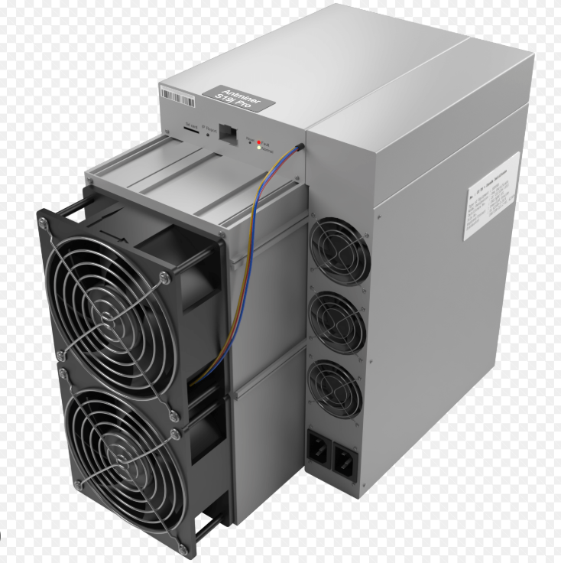
SPESE INIZIALI
Le spese iniziali considerate sono:
C^{Miner} : Il costo legato all’acquisizione dei mining Bitmain Antminer S19j Pro dato dal prodotto tra il numero di apparecchieature per il costo unitario della singola macchina
C^{HP} : Il costo legato all’acquisizione delle pompe di raffreddamento, dato dal prodotto tra il numero di pompe ed il costo della singola unità

Slide 5
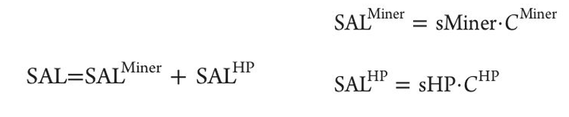
SALVAGE VALUE
Quando la fase pre-commerciale si conclude, gli operatori possono recuperare parte dell'investimento iniziale rivendendo l’attrezzatura.
Ovviamente la vendita non sarà al prezzo originario, ma subirà un deprezzamento di un fattore “sHP” per le pompe e di un fattore “sMiner” per i miners .
Fattori considerati dagli autori:
  sMiners=0 -> a causa dell’obsolescenza molto rapida dell’HW
  sHP=0,24 -> circa il 25% del costo iniziale delle pompe è recuperabile poiché il tempo di vita delle pompe è nettamente maggiore rispetto al tempo per cui sono state utilizzate

Slide 6
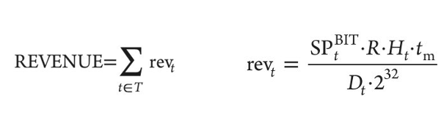

RICAVI MINING
I ricavi generati dal mining di Bitcoin variano nel tempo in quando dipendono da diversi fattori:
  SP_{t} ^{BIT} : Prezzo di mercato del BTC
  R: Block Reward, numero di Bitcoin rilasciati dal protocollo per aver trovato un blocco
  H_{t}: Potenza di hashing, ossia la capacità computazionale dell’HW usato
  T_{m}: Periodo di tempo in cui viene svolta l'attività di mining
  D_{t:} : Difficoltà della soglia dell’hash che consente di trovare un blocco

Slide 7


SPESE OPERATIVE
Le spese dovute al funzionamento dell’intero impianto rinnovabile, possono essere calcolato nel seguente modo:
Dove:
Opfachp è il costo per unità di potenza utilizzata per il funzionamento e la manutenzione delle pompe.
Opfacrenew è il costo per unità di potenza utilizzata per il funzionamento e la manutenzione dell’impianto rinnovabile.
P_{t}^{UTL} : Potenza utilizzata dall’impianto rinnovabile
P_{t}^{HP} : potenza utilizzata dalle pompe di raffreddamento

Slide 8
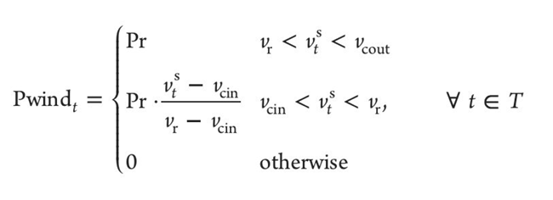

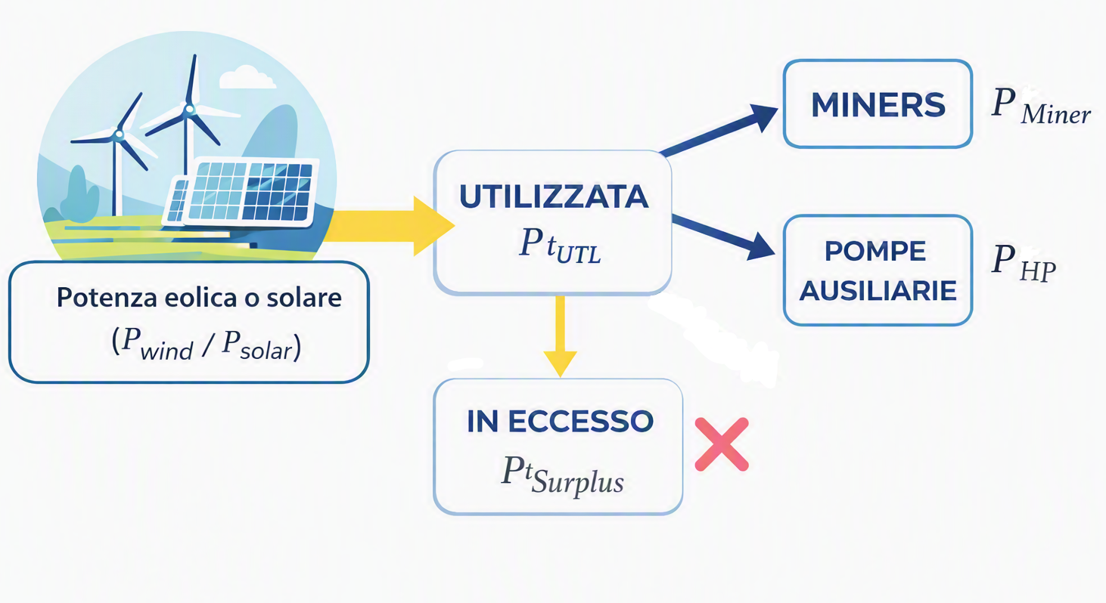
POTENZA ELETTRICA GENERATA
La potenza elettrica generata dagli impianti fotovoltaici o eolici si divide in due parti:
  P_{t}^{UTL} : Energia che viene effettivamente utilizzata dall’HW e dalle pompe di raffreddamento e dall’infrastruttura in generale.
  P_{t}^{Surplus} : Energia prodotta ma che non viene utilizzata in quando è in eccesso.

Slide 9
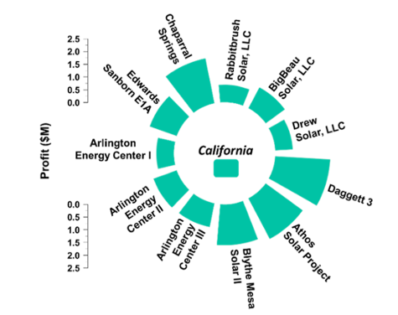
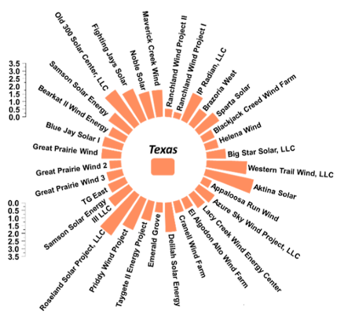
RISULTATI
I risultati mostrano come diversi stati come il Texas, California, Colorado, e molti altri hanno ottenuto redditività dal mining di Bitcoin durante la fase pre-commerciale degli impianti.
I progetti Aktina Solar e Roseland Solar, entrambi sistemi fotovoltaici solari, risultano i più redditizi, generando un profitto massimo di 3,23 milioni di dollari.
Il progetto eolico Western Trail, ha avuto una redditività leggermente inferiore di 2,65 milioni di dollari

Slide 10
PRO E CONTRO
PRO
I profitti ottenuti possono essere reinvestiti per realizzare nuovi impianti rinnovabili, in tecnologia o in ricerca.
Sviluppo delle infrastrutture energetiche pulite.
Favorisce il passaggio a fonti energetiche rinnovabili riducendo l’impatto ambientale
CONTRO
Obsolescenza molto rapida dell’HW.
Rischio di esaurimento delle materie prime della terra.
Crescita dei rifiuti elettronici
Inquinamento ambientale per lo smaltimento dei rifiuti elettronici.

Slide 11

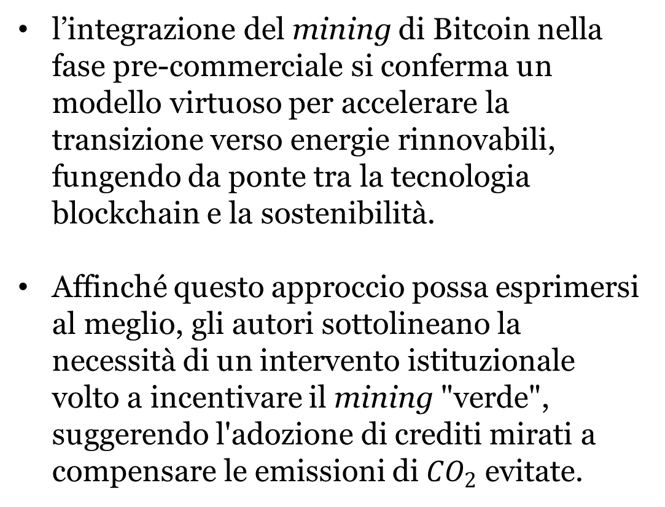
CONCLUSIONI
l’integrazione del mining di Bitcoin nella fase pre-commerciale si conferma un modello virtuoso per accelerare la transizione verso energie rinnovabili, fungendo da ponte tra la tecnologia blockchain e la sostenibilità.
Affinché questo approccio possa esprimersi al meglio, gli autori sottolineano la necessità di un intervento istituzionale volto a incentivare il mining "verde", suggerendo l'adozione di crediti mirati a compensare le emissioni di ${CO}_{2}$ evitate.

Slide 12

FINE
Grazie per l’attenzione
Per ulteriori approfondimenti consultare la relazione o il paper originale
Gioele Messina
UniCT-Anno Accademico 2025/2026

